Slide 1

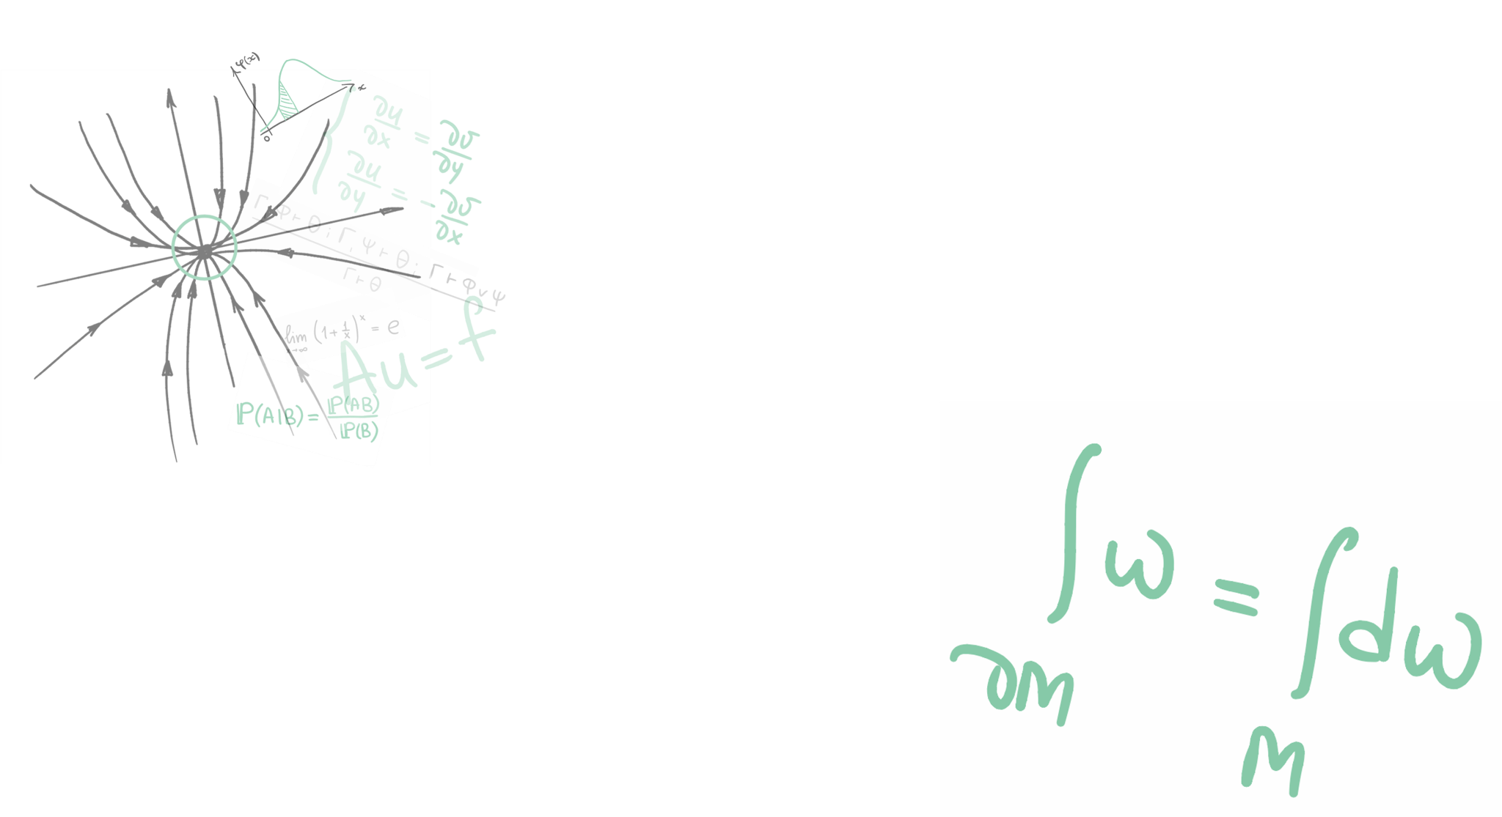

СИСТЕМА СТУДЕНЧЕСКОГО САМОУПРАВЛЕНИЯ НА ММФ
БММ 2025

Slide 2
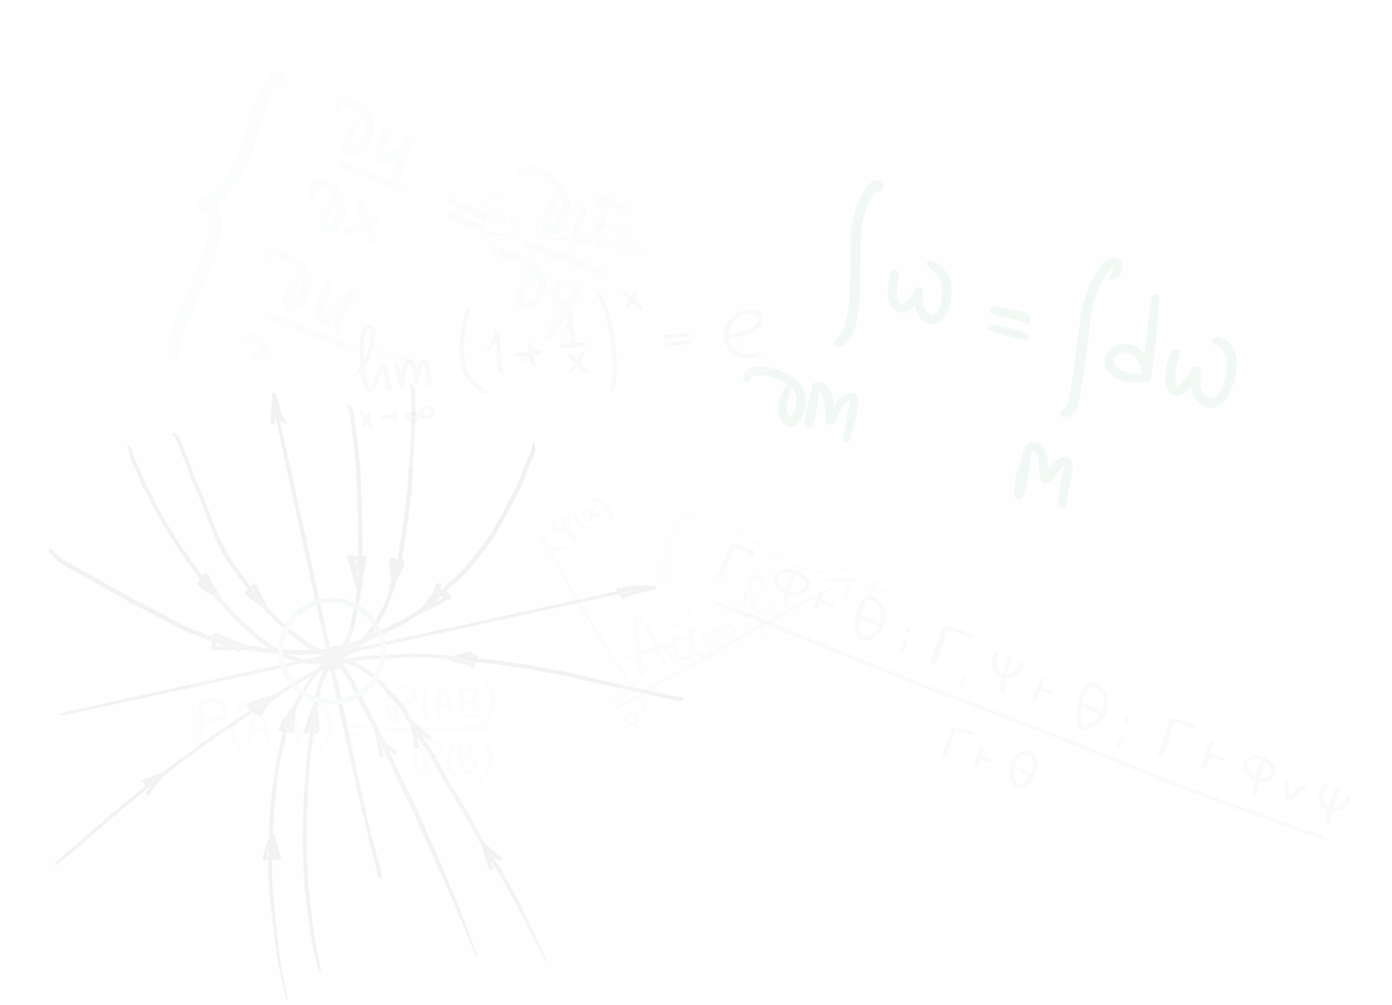
Задачи проекта
Какие задачи мы решаем:
объединение разрозненных инициатив;
помощь в согласовании действия студентов;
защита интересов студенчества;
поддержка активной жизни на факультете.

Slide 3
Откуда возник проект
Данная задача возникла исходя из следующих проблем:
Факультетская система предоставляет студентам мало доступных и эффективных инструментов для реального влияния.
Отсутствие единой связующей всех компонент, что затрудняет взаимодействие внутри факультета
Деканату сложно учитывать мнение всех студентов
Не все проблемы студентов решаются

Slide 4
Кому необходимо решение данной задачи?
Студентам:
проявление инициативы
получение нового опыта
приобретение новых знакомств
Деканату:
облегчить работу деканата

Slide 5
S - Чего конкретно хотите достичь?
Первый модуль:
Создать схему системы студенческого самоуправления, которая помогает решать вопросы студентов и облегчает жизнь факультета в следующих сферах деятельности:
Учебная
Внеучебная
Трудовая
Схема - работа органа самоуправления в рамках мехмата, на которой отражены взаимодействия между основными стейкхолдерами и результатами их деятельности
Второй модуль:
Детальное описание работы каждого из органов в виде заметки (с форматом описания определимся в начале второго модуля)

Slide 6
M - Как вы поймете, что результат достигнут?
Первый модуль: создана и утверждена схема
Второй модуль: описание работы схемы (план максимум - дополнительно подробный разбор работы одного из органов)
A - Реально ли достичь?
да
R - Не противоречит ли основной стратегии?
Система студенческого самоуправления не противоречит основной стратегии, а наоборот, помогает.

Slide 7
Т - Время
Первый модуль: 12 июля
Второй модуль: 19 июля
E - Не нарушает работу общей системы
создаваемый орган направлен на улучшение работы системы ММФ
R - Гибкость
Система подвижная

Slide 8
Образ результата
1 модуль
Схема - работа органа самоуправления в рамках мехмата, на которой отражены взаимодействия между основными стейкхолдерами и результатами их деятельности
2 модуль
Детальное описание работы каждого из органов в виде заметки (с форматом описания определимся в начале второго модуля)

Slide 9
План 1 модуль
Структурирование жизни студента и процессов внешнего влияния на него (создание реестра)
Уточнение и модификация после замечаний заказчика
Выделение из них тех, на которые мы способны повлиять
Выбор из них тех, которые возьмет на себя система самоуправления
Работа с бенчмарками
Встреча с экспертом
Создание схемы
Дополнение схемы после замечаний

Slide 10
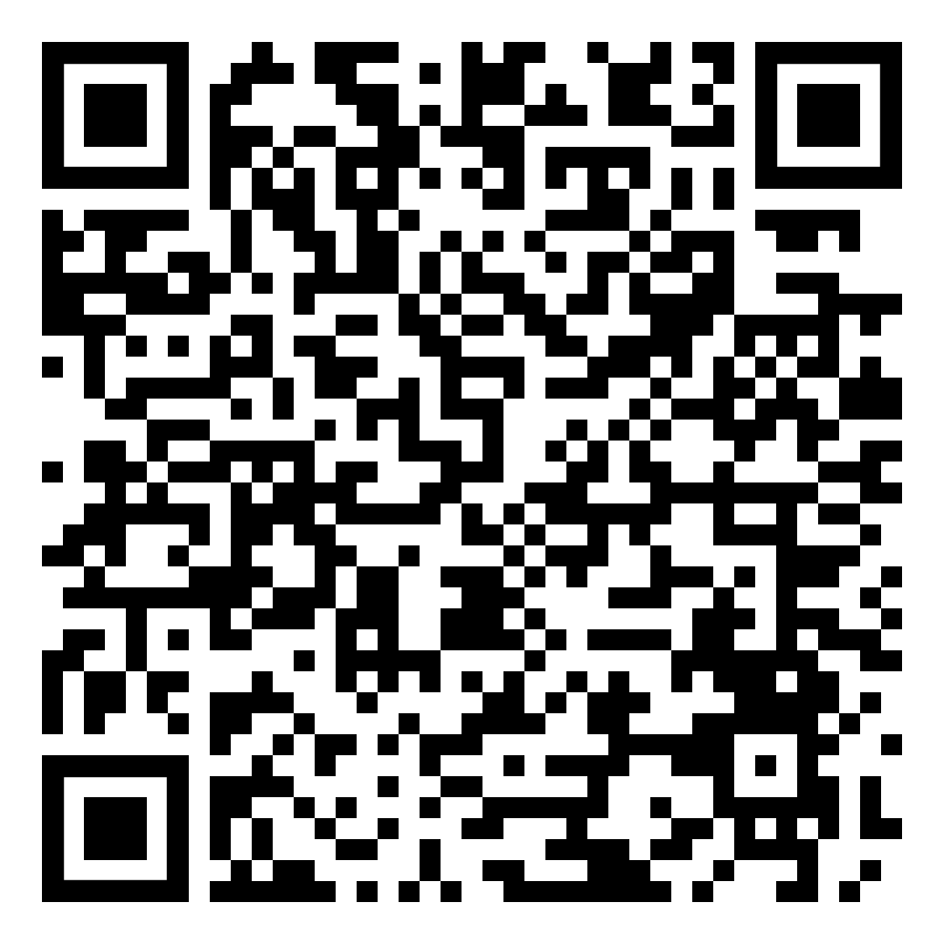
Реестр

Slide 11

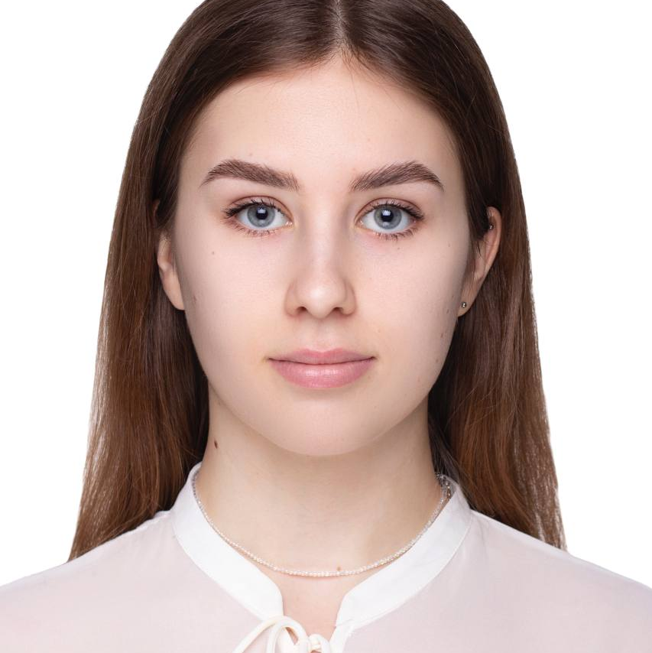
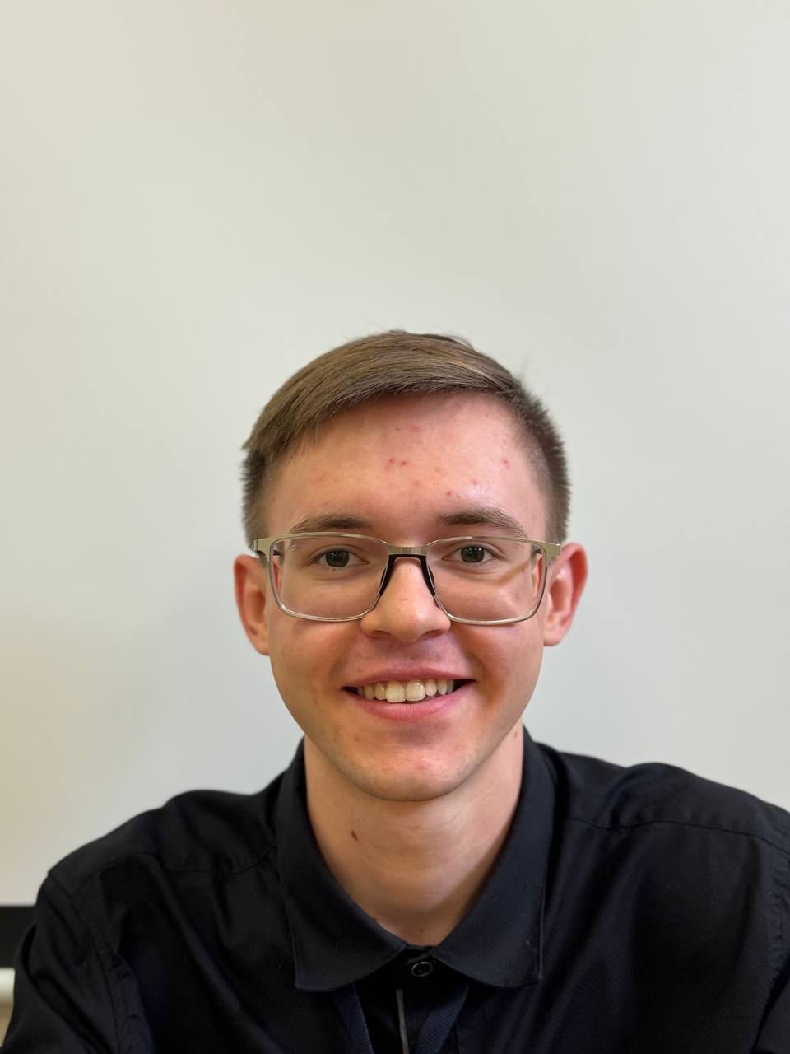
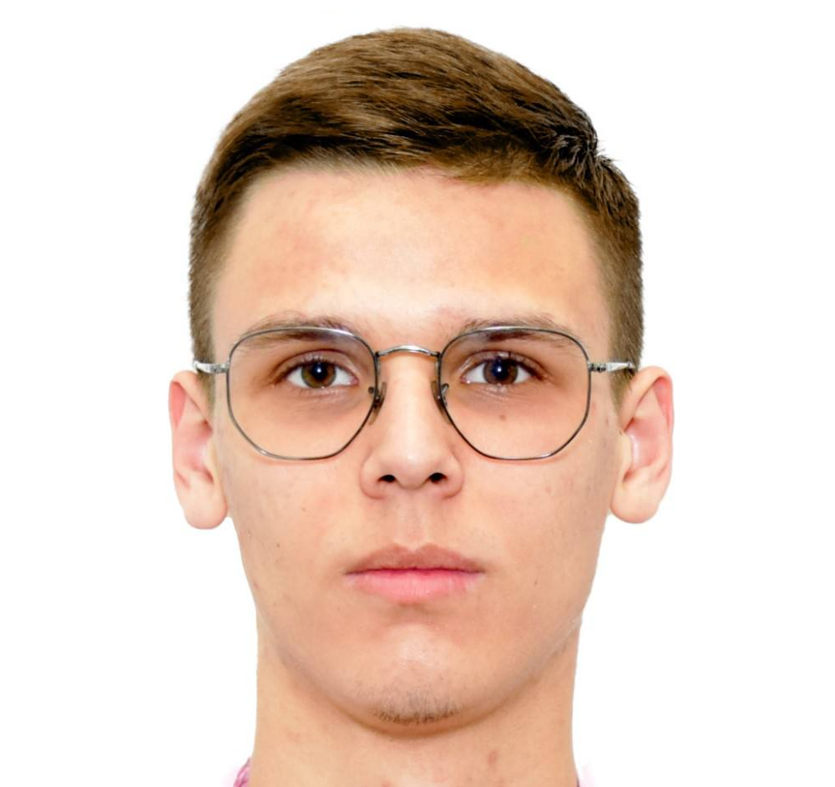
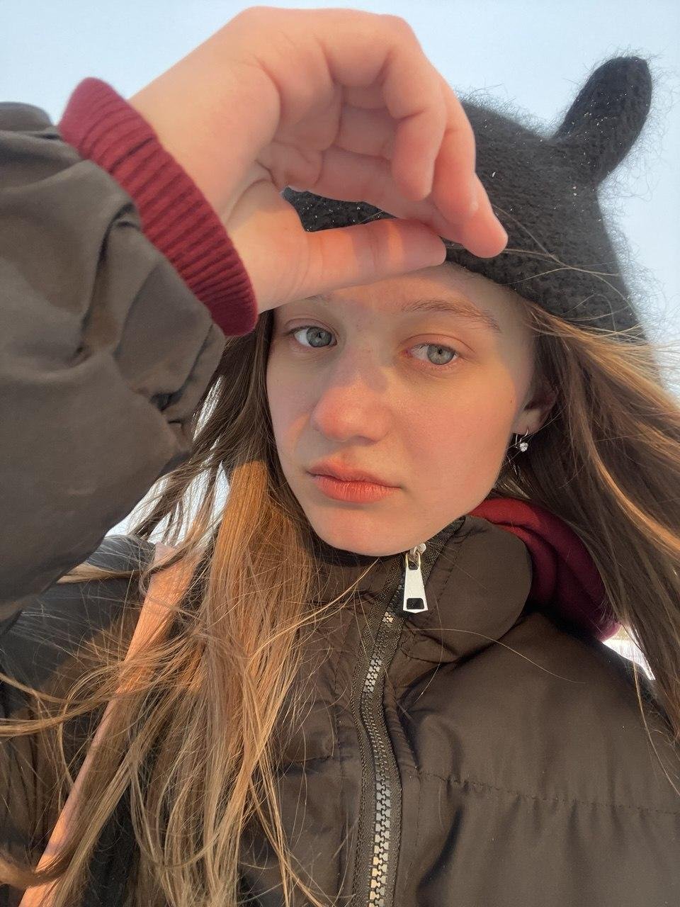
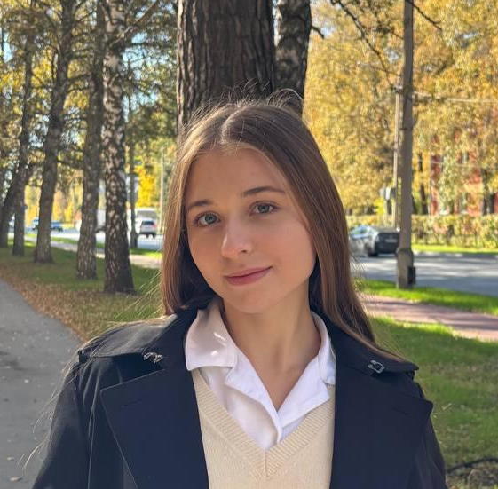
Артём Столяров
Настя Ерёмина
Лёня Иванченко
ММФ НГУ 3 курс
ТГПУ 4 курс
ММФ НГУ 3 курс
Настя Мошкина
Ира Починкова
ММФ НГУ 2 курс
ММФ НГУ 2 курс

Slide 12
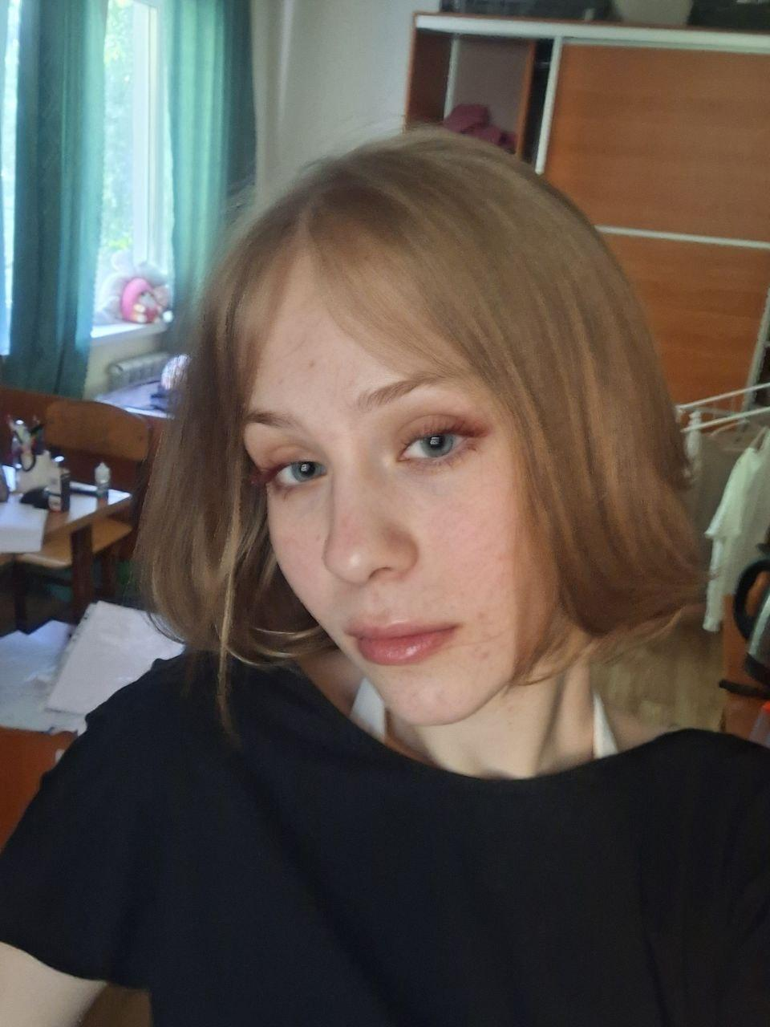
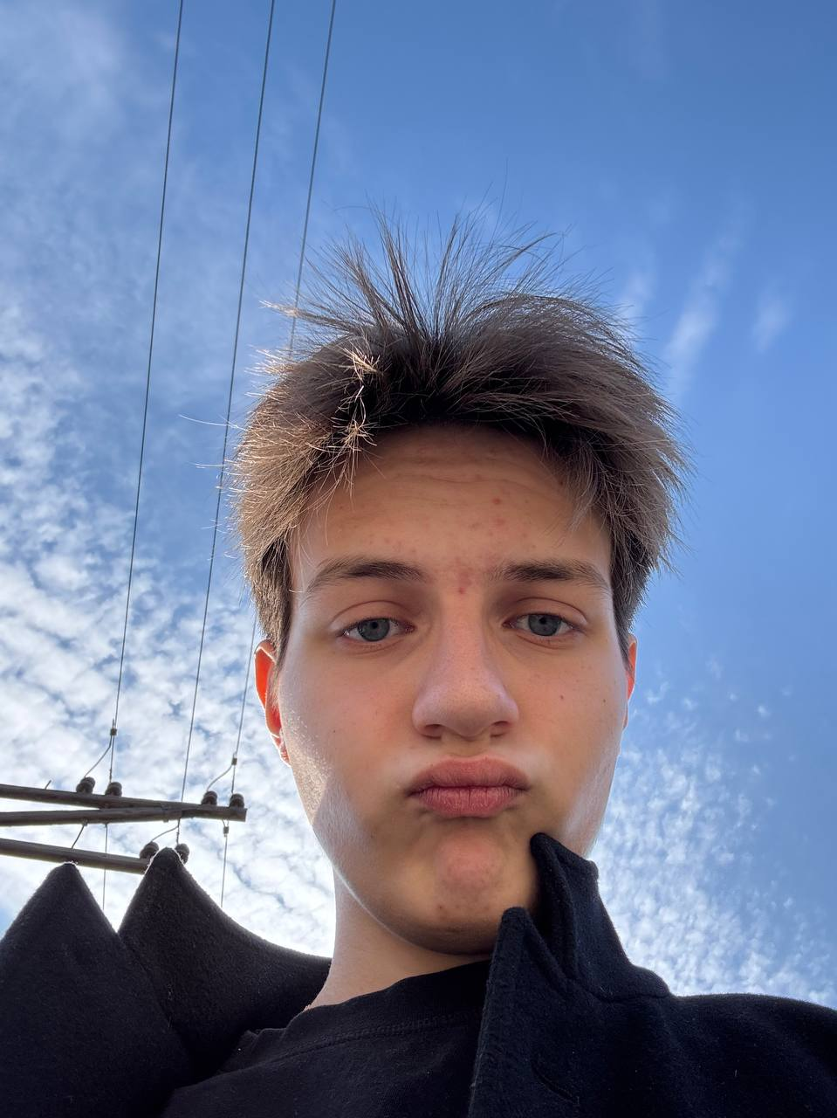
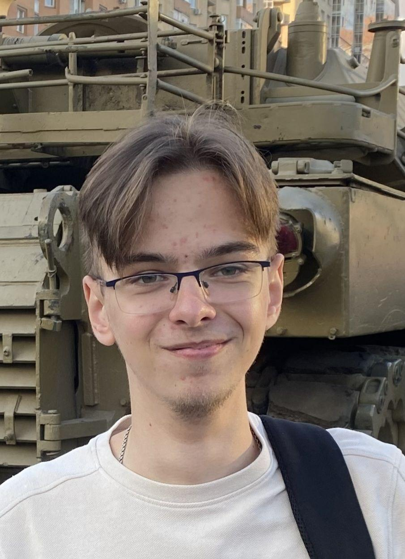
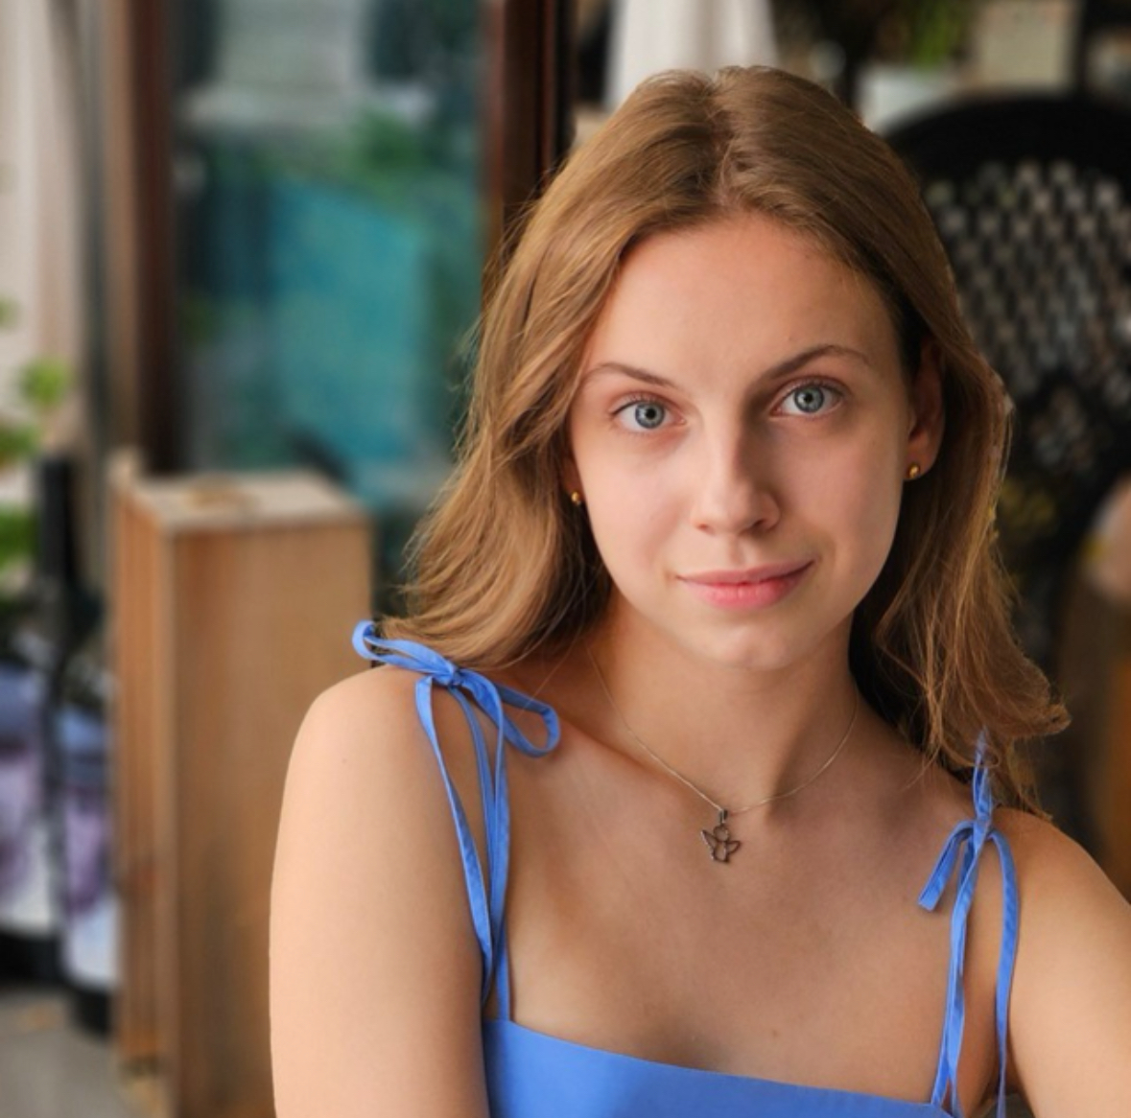
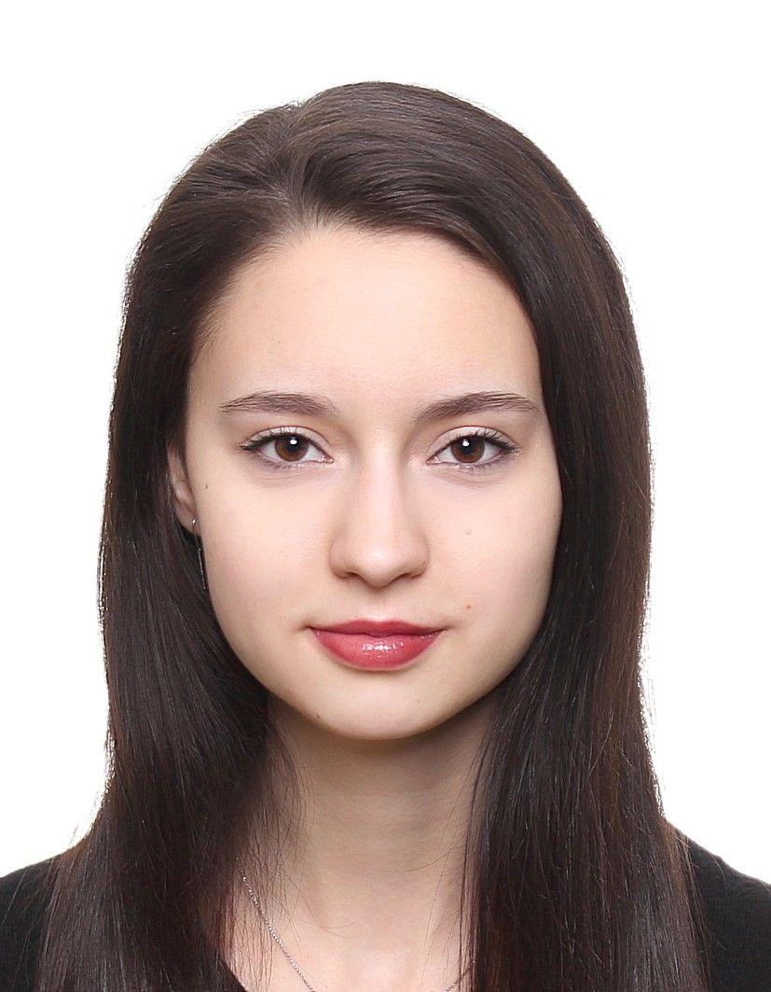
Семён Рыбалов
Оля Войтенко
Альберт
Рау
ММФ НГУ 3 курс
ММФ НГУ 2 курс
ММФ НГУ 2 курс
Кира Прокопьева
Даша
Тушова
ММФ НГУ 2 курс
ММФ НГУ 3 курс

Slide 13
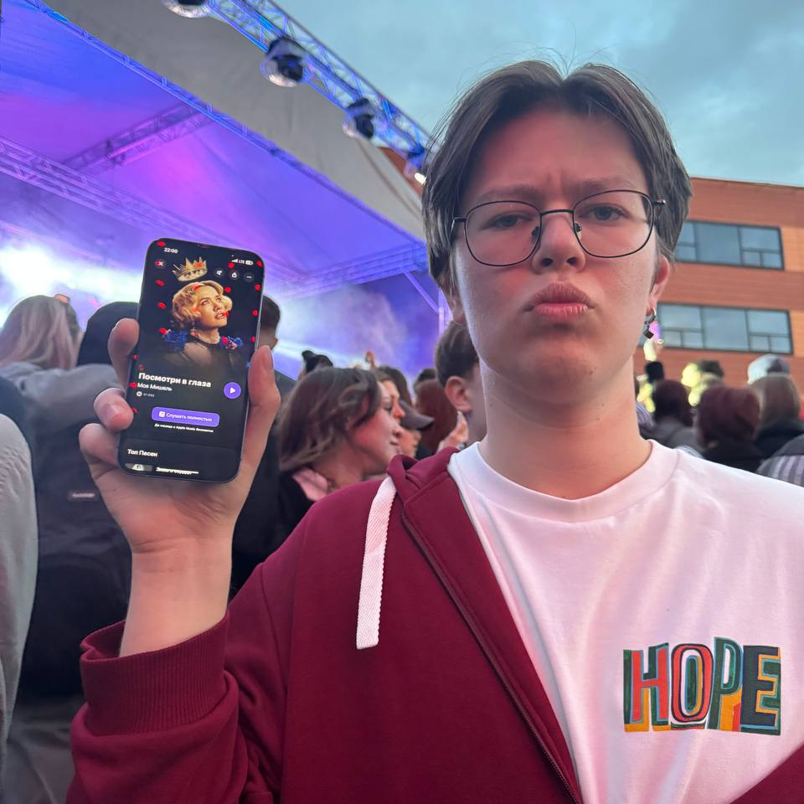
Роман Калинников
ММФ НГУ 3 курс

Slide 14
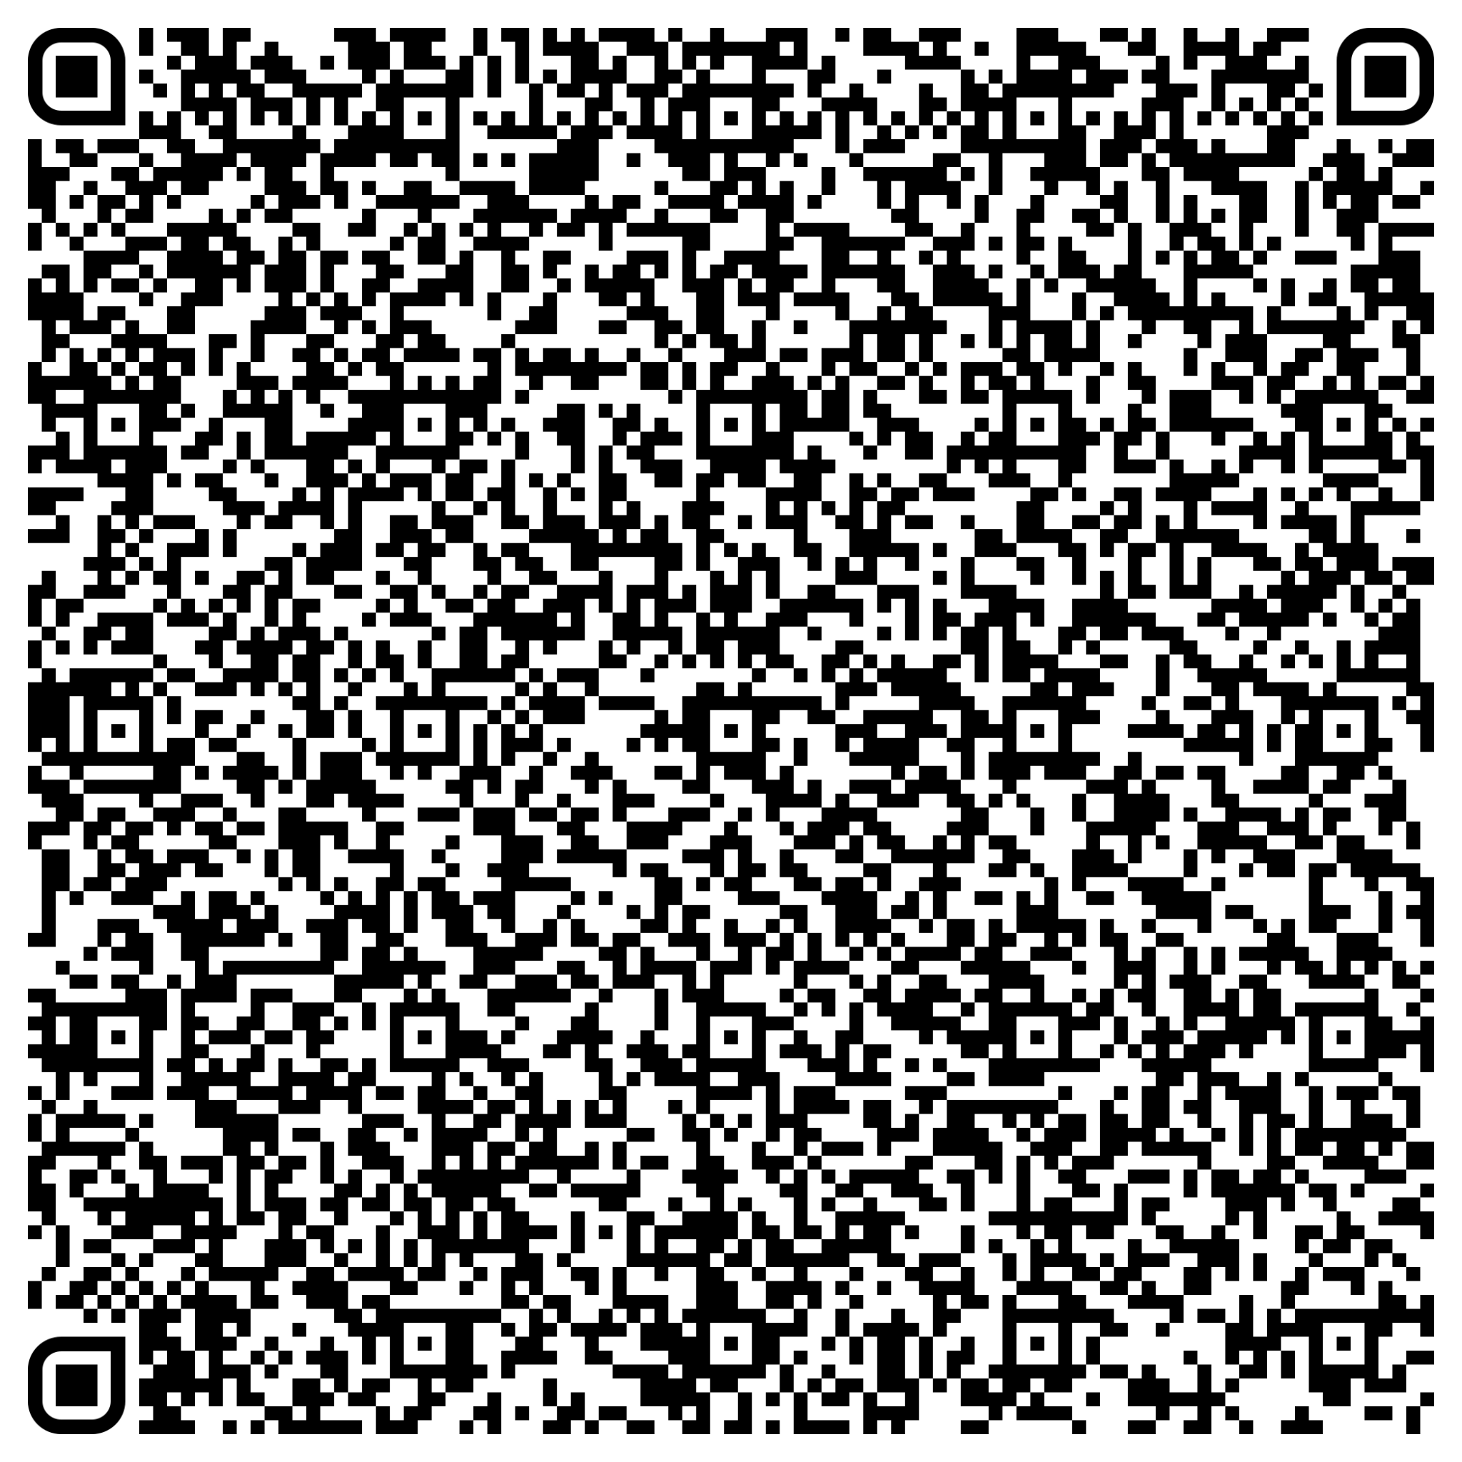

Спасибо за внимание!

